Slide 1


Gestión y manejo de recursos naturales
Uso de análisis multicriterio para la selección de fuentes de agua en el Chaco Paraguayo
Autores
PILAR, Jorge V.; RUBERTO, Alejandro R.; GÓMEZ, Marcelo J. M. y TYMKIW, Pedro T.
Grupo de Investigación del Departamento de Hidráulica de la Facultad de Ingeniería – UNNE
Resistencia – Chaco - Argentina
e-mail: jvpilar@gmail.com
III Congreso de Agua Ambiente y Energía, AUGM
Notes:
1

Slide 2
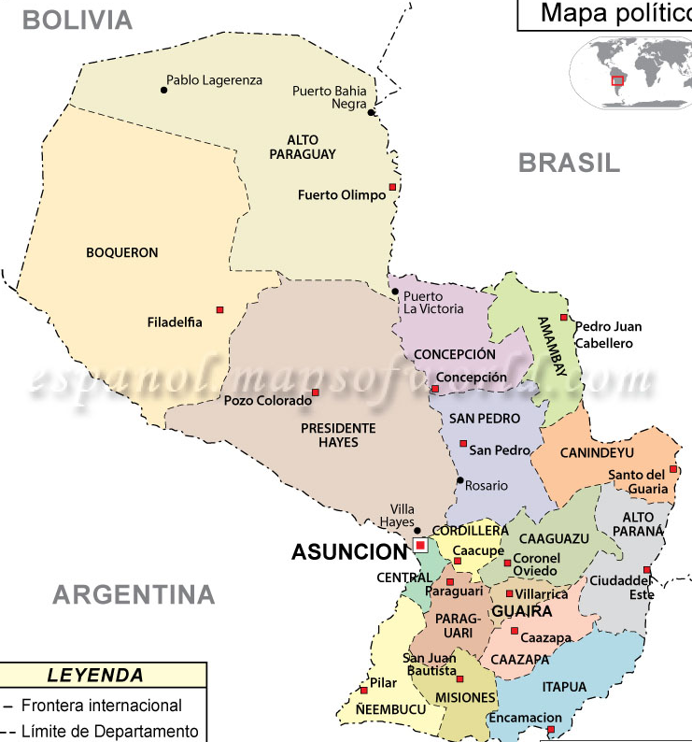
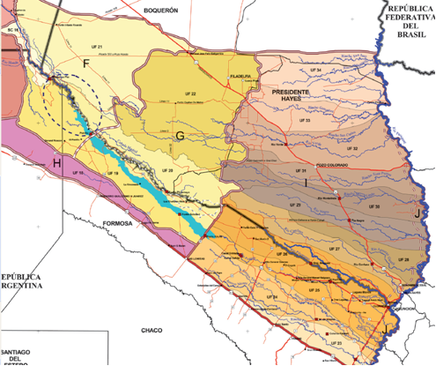
UBICACIÓN
Bolivia
Brasil
Paraguay
República
Argentina

Slide 3
INTRODUCCIÓN – PLANTEO DEL PROBLEMA
La escasez de agua para consumo humano en el Chaco Central Paraguayo es uno de los problemas de mayor relevancia para el asentamiento y desarrollo de actividades humanas y productivas.
En esa zona se registran pocas lluvias, convectivas, intensas y por su latitud se registran elevadas temperaturas y evapotranspiraciones, lo que registra un balance hídrico negativo.

Slide 4
Para consolidar el desarrollo actual y permitir un crecimiento sostenido, la provisión de agua es determinante y decisiva.
OBJETIVO
Selección de la alternativa mas conveniente de la fuente de abastecimiento de agua potable (160 l/hab/día) en el Chaco paraguayo mediante análisis multicriterio.

Slide 5
Se analizaron cuatro alternativas:
Acueducto desde el río Paraguay
“Cosecha de agua”
Techos y aljibes
Pozos someros con infiltración.

Slide 6
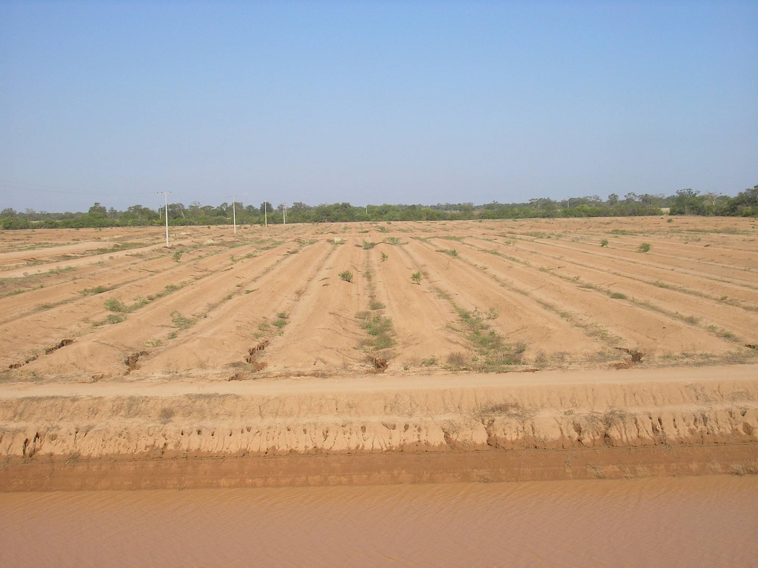
Ejemplo de cosecha de agua

Slide 7
Elegir una sola opción entre varias posibles, teniendo en cuenta varios criterios simultáneamente se transforma en una tarea difícil y una fuente de potenciales conflictos.
Según las circunstancias y las consecuencias futuras, el proceso decisorio puede llegar a ser difícil.
Este tipo de situaciones viene siendo estudiado por la Investigación de Operaciones y técnicas desarrolladas para abordar estos problemas se conocen como “Técnicas de Análisis Multiobjetivo/Multicriterio”
Ellas son una importante herramienta de apoyo a la decisión, en especial en cuestiones de interés público.

Slide 8
Para abordar el problema de seleccionar una alternativa de abastecimiento de agua se desarrolló una metodología que combina dos técnicas de optimización multiobjetivo/multicriterio, variante propuesta por Pilar (2005). Esas técnicas son la Programación de Compromiso y el Método del Análisis Jerárquico.

Slide 9
Método del Análisis Jerárquico
Se realizaron comparaciones “paritarias” entre ellas: de a dos por vez, según:
Matriz de las comparaciones paritarias entre alternativas, de la cual “aij” representa la importancia relativa de la “cosa i” sobre la “cosa j”.

Slide 10
Método del Análisis Jerárquico (continuación)
Demuestra que el autovector de la matriz de comparaciones paritarias es el vector de preferencias.
Refleja la influencia de cada elemento en la decisión a tomar (según la percepción del tomador de decisiones).
Saaty propone utilizar escala de 1 a 9 pues nuestro cerebro es capaz de reconocer hasta 9 niveles de “matices” en una comparación simultánea. En este trabajo se adoptó la escala de 1 a 10, semejante a la utilizada en calificaciones escolares, con la que los tomadores de decisiones están familiarizados.

Slide 11
Deformación del espacio de decisión
Aspecto B
Aspecto B
(w_{A} .10, w_{B} .10, w_{C} .10)
Aspecto C
w_{B} .10
Aspecto C
Aspecto A
w_{C} .10
Aspecto A
(w_{A} .1, w_{B} .1, w_{C} .1)
w_{A} .10
El espacio será un cubo si cada aspecto tuviese la misma importancia relativa. Pero cada aspecto podría tener una importancia diferenciada: w_{A}, w_{B} y w_{C}, siendo (w_{A}+w_{B}+w_{C}) = 1.
El cubo se transformará en un poliedro, donde las coordenadas deberán ser afectadas por los coeficientes.

Slide 12
Aspectos considerados
Social - Se adoptó como situación “Nota 10” aquella en la que el porcentaje de no prov. de la dotación es nulo y como “Nota 1” aquella en que ese valor es 50% o mayor.
Económico - Situación ideal “Nota 10” y “Nota 1” (alternativas que superaran 50% del subsidio).
Ambiental - Escala semántica:
Nota 10: bajo impacto ambiental; Nota 8: impacto ambiental tolerable; Nota 5: impacto ambiental medio;
Nota 3: alto impacto ambiental; Nota 1: impacto intolerable.
Técnico - Escala semántica similar al ambiental:
Nota 10: dificultad baja; Nota 8: dificultad tolerable;
Nota 5: dificultad media; Nota 3: dificultad alta;
Nota 1: dificultad intolerable.

Slide 13
Selección de la alternativa más conveniente
 | Aspecto social | Aspecto económico | Aspecto ambiental | Aspecto técnico
Aspecto social | 1,00 | 2,00 | 3,00 | 5,00
Aspecto económico | 0,50 | 1,00 | 1,50 | 2,50
Aspecto ambiental | 0,33 | 0,67 | 1,00 | 1,67
Aspecto técnico | 0,20 | 0,40 | 0,60 | 1,00
Sumatoria | 2,03 | 4,07 | 6,10 | 10,17
1/Sumatoria | 0,49 | 0,25 | 0,16 | 0,10
Valor normalizado (importancia relativa) | 0,49 | 0,25 | 0,16 | 0,10

Slide 14
Distancia al punto ideal (minimizar)

Slide 15
Distancia al punto anti ideal (maximizar)

Slide 16
Ranking de preferencias
 | Ranking
ALTERNATIVA | Distancia a situación ideal | Distancia a situación anti ideal
Acueducto | 1º | 1º
Cosecha de agua | 4º | 3º
Techos + aljibes | 2º | 4º
Pozos someros + infiltrac. | 3º | 2º
La alternativa del acueducto se mostró como la más conveniente, simultáneamente presenta la menor distancia a la situación ideal y la máxima a la anti ideal.

Slide 17
CONCLUSIONES
La aplicación de la técnica de optimización multiobjetivo/multicriterio permitió dar objetividad al proceso decisorio de la elección, siendo que a priori ninguna de las alternativas se mostraba ni mejor ni peor que las otras.
Se combinó el “Método del Análisis Jerárquico” y la “Programación de Compromiso”, ambos de sólida base matemática y lógica, adoptando una variante que permite poner en una misma métrica de aspectos muy diferentes y, por tanto, difíciles de comparar entre sí.

Slide 18
CONCLUSIONES… continuación
Con esta metodología, de connotaciones cualitativas, que depende de percepciones que podrían variar, quedó claro que si el objetivo es garantizar una dotación de agua potable adecuada, a costo económico y ambiental razonable, sin complicaciones técnicas, el acueducto es la alternativa recomendable, sin descartar las otras, a tener en cuenta para provisión complementaria, para atender, por ejemplo, usos menos prioritarios.

Slide 19
¡MUCHAS GRACIAS!

